Slide 1
寄生在腾讯下的黑色产业
毕裕 pencilbi@tencent.com

Slide 2
我国被境外控制的计算机IP地址达 100多万个
被黑客篡改的网站达 4.2 万个
据公安部提供的情况，近5年来，我国互联网上传播的病毒数量平均每年增长 80% 以上
互联网上平均每10 台计算机中有 8 台受到黑客控制
公安机关受理的黑客攻击破坏活动相关案件平均每年增长 110%
《中国互联网安全研究报告》
腾讯安全中心 & 腾讯电脑管家
恶意APK每年增长150%
每天有500万人接触到钓鱼网址

Slide 3
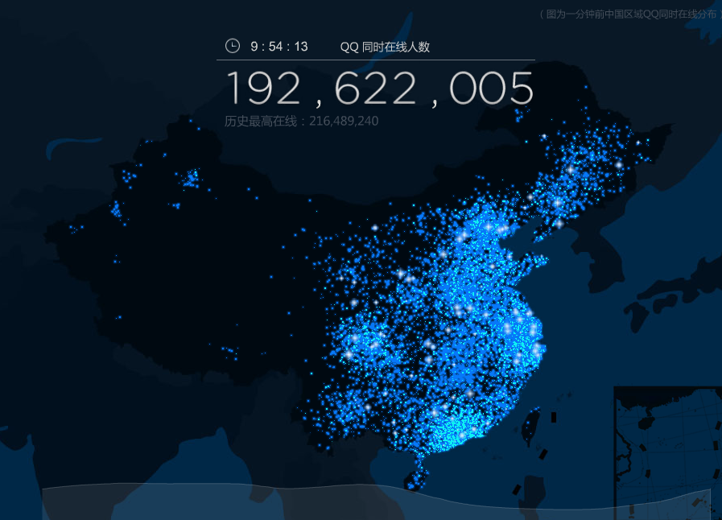
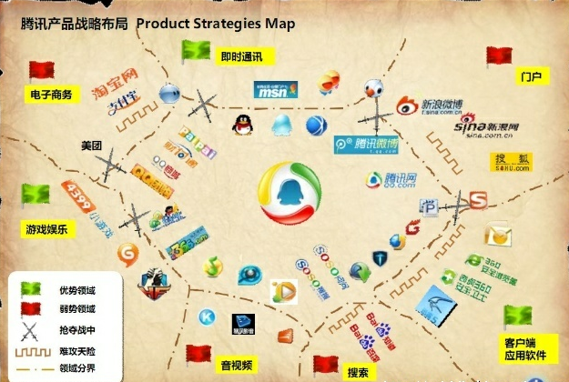
用户多
  7+亿（活跃量）
业务广
  … …

Slide 4
50万人
特征
  有组织有纪律、分工明确
  低龄化
  黑产学习成本/门槛低
  智能化，分布式
  反复作案几率大
Notes:
低龄化：近一年的6个案件，核心成员平均年龄23岁
分布式：平均分布城市为9个，这还只是有明确法律承认的证据前提下

Slide 5
帐号获取
扫号
木马
钓鱼
劫持
帐号筛选
晒号/批量登录
靓号
等级
QBQD/财付通
游戏财产
用户隐私/资料
帐号利用
卖号
转移财产
刷/粉/活动
诈骗
广告
获利/销赃

Slide 6

盗号利益链
木马作者
核心团伙
销赃
获利
流量商
盗号者
晒号者
洗号者
辅助软件
廉价人工
Notes:
11年统计到的核心团伙数量达到9个，14年下降到1个

Slide 7
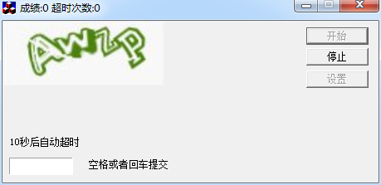


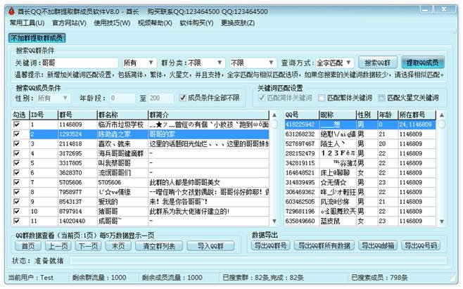
打码产业链
Notes:
输入一个验证码0.002元，成手一天输入2W个验证码，一天收入40元，一个月1200元
从业人数超过10W人
向国外输送劳动力

Slide 8
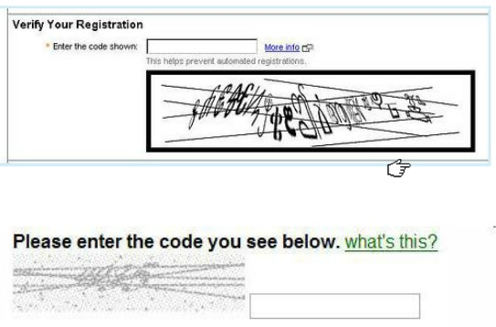
验证码策略的现状
体验差
效果差
难以适应移动端

Slide 9
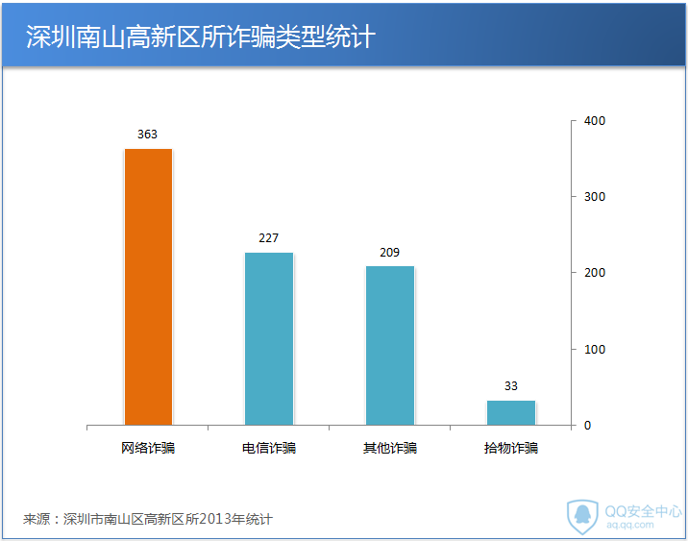
互联网欺诈
互联网社工欺诈现状分析

Slide 10
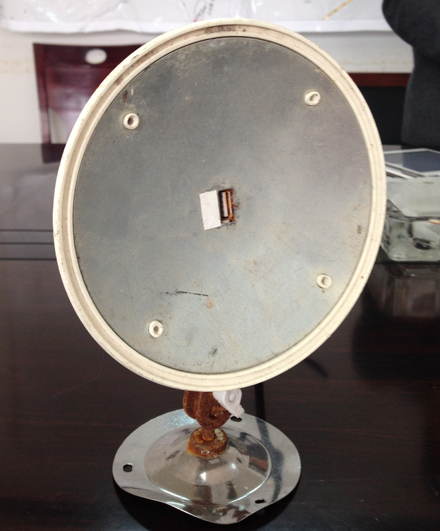
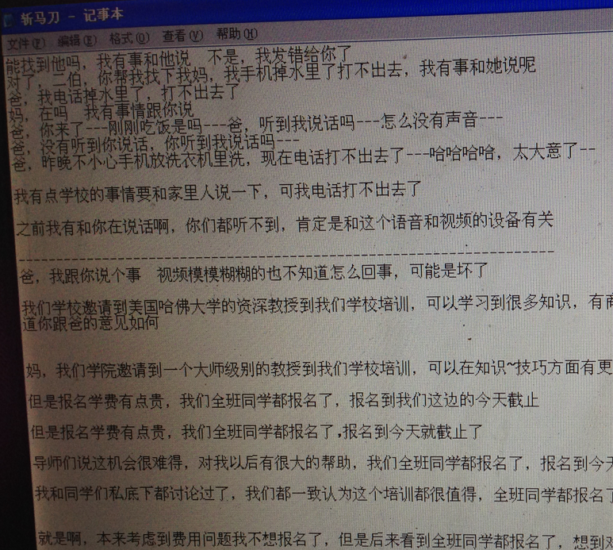
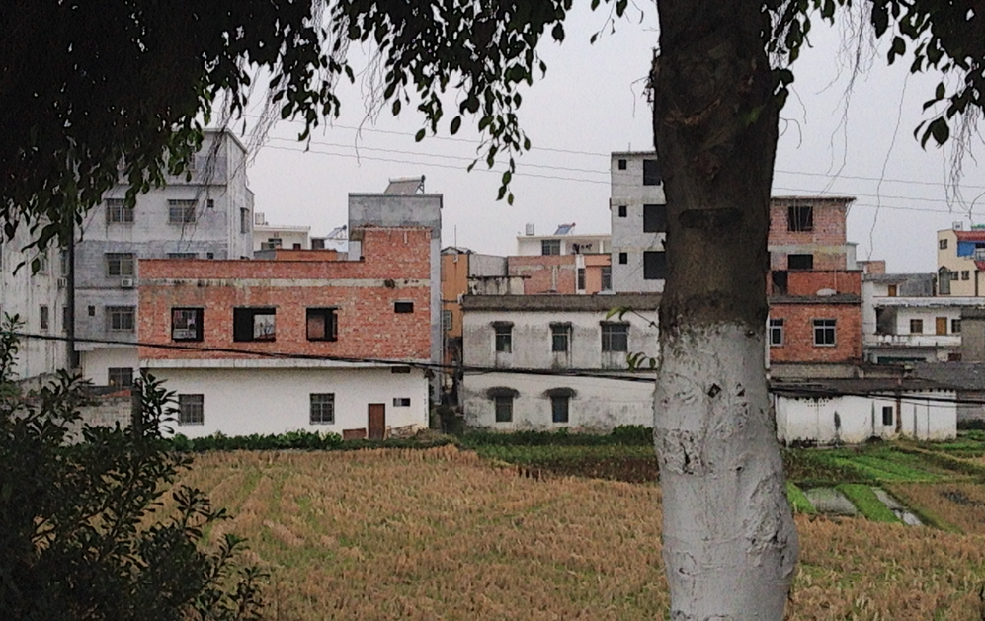
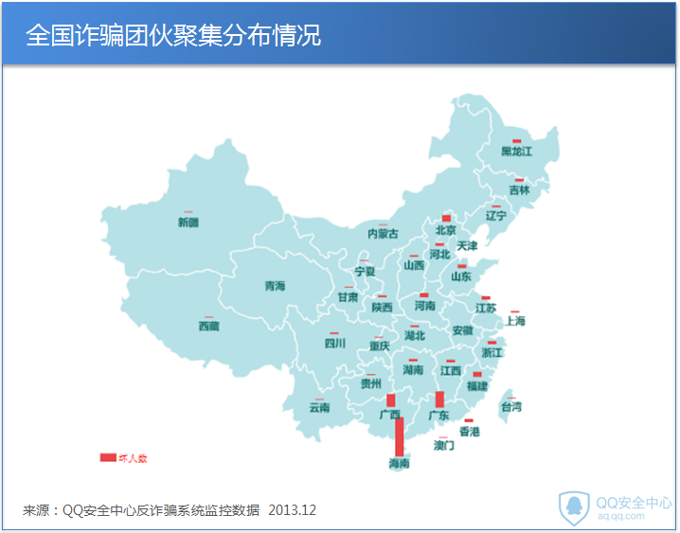
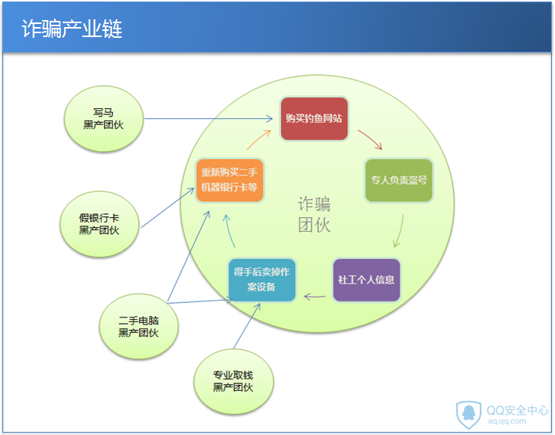
互联网欺诈
互联网社工欺诈的特点

Slide 11
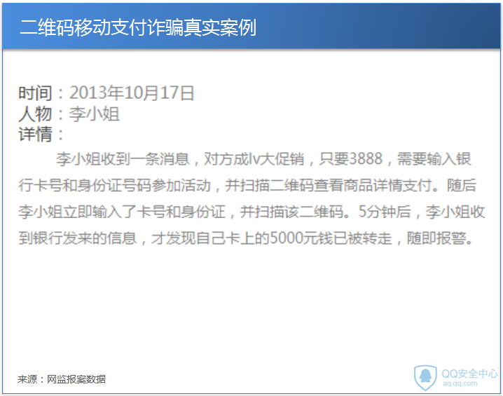
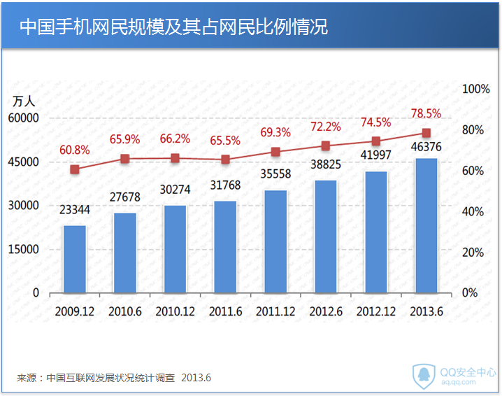
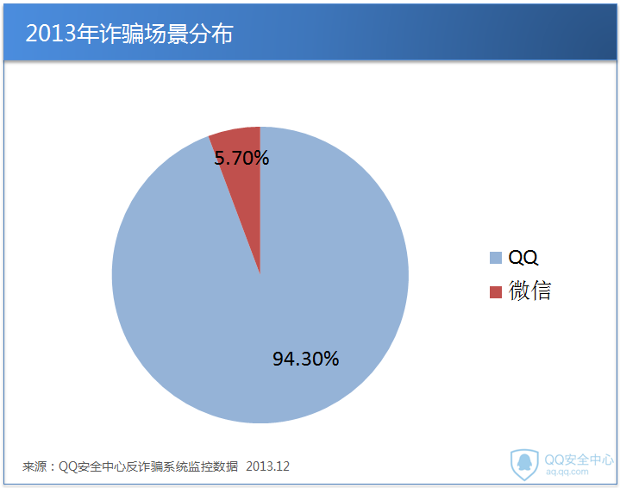
互联网欺诈
社工类网络犯罪趋势

Slide 12
其他产业链
外挂
活动福利漏洞
登录态贩卖
微信违规营销

Slide 13
Thanks
Notes:
制作：heimao、knight

